Slide 1
114年度高等教育深耕計畫
臨時工系統操作手冊
高教深耕計畫執行總辦公室
中華民國 114 年 1 月

Slide 2
大綱
一、高教深耕計畫各構面經費
二、臨時工聘任
  T.0.06.校外人事資料維護
  T.G.1.01.合約(聘書)資料維護
三、臨時工簽到退
  臨時工操作界面：臨時工簽到退系統
  申請／工作指導人：T.G.1.03.合約人員簽到退
四、薪資冊維護
  T.G.1.02.合約(聘書)薪資冊維護
Notes:
尚未

Slide 3
一、高教深耕計畫各構面

Slide 4

一、 構面計畫列表
業務費
▼為方便日後合約整理，合約名稱敬請以此處文字填入
項次 | 合約(計劃)名稱 | 執行單位 | 總預算 (教訓輔-業務-高教深耕)
第一部份 | 114高等教育深耕計畫-UB002-A總體 | 執行辦公室 | 114800134U1UB002-A 114 林志隆-教育部專案計畫-高等教育深耕計畫
 | 114高等教育深耕計畫-UB002-A1教學創新精進 | 總計畫 教育精進積蓄健康永續關鍵力總計畫 | 114840072U1UB002-A1 114 陳正生-教育部專案計畫-高等教育深耕計畫-教學創新精進
 |  | 核心議題一 跨域多元 彈性教育 | 114785009U1UB002-A1 114 葉竹來-教育部專案計畫-高等教育深耕計畫-教學創新精進
 |  | 核心議題二 人本深耕 跨域創新 | 114865021U1UB002-A1 114 呂佩穎-教育部專案計畫-高等教育深耕計畫-教學創新精進
 |  | 核心議題三 智慧博雅 永續通識 | 114915023U1UB002-A1 114 蔡蕙如-教育部專案計畫-高等教育深耕計畫-教學創新精進
 |  | 核心議題四 國際人才 文化塑造 | 114945032U1UB002-A1 114 高佳麟-教育部專案計畫-高等教育深耕計畫-教學創新精進

Slide 5
一、 構面計畫列表
業務費
▼為方便日後合約整理，合約名稱敬請以此處文字填入
項次 | 合約(計劃)名稱 | 執行單位 | 總預算 (教訓輔-業務-高教深耕)
第一部份 | 114高等教育深耕計畫-UB002-A1教學創新精進 | 核心議題五（基礎暨臨床學科） 5.1進階基礎暨臨床醫學之精準健康實踐計畫 | 114920274U1UB002-A1 114 吳哲維-教育部專案計畫-高等教育深耕計畫-教學創新精進
 |  | 核心議題五(醫學院) 5.2深化智慧科技與全人照護素養，培育新世代醫學與健康照護人才 | 114830166U1UB002-A1 114 盧柏樑-教育部專案計畫-高等教育深耕計畫-教學創新精進
 |  | 核心議題五(口腔醫學院) 5.3精準醫學與雙語教學應用於口腔醫學教育 | 1141105001U1UB002-A1 114 鄭景暉-教育部專案計畫-高等教育深耕計畫-教學創新精進
 |  | 核心議題五(藥學院) 5.4精進學研價創香粧醫藥健康產業人才培育（藥學院） | 114F004U1UB002-A1 114藥學院-教育部專案計畫-高等教育深耕計畫-教學創新精進
 |  | 核心議題五(護理學院) 5.5以STEAM為本之高齡與長照特色人才培育計畫 | 114F005U1UB002-A1 114護理學院-教育部專案計畫-高等教育深耕計畫-教學創新精進
 |  | 核心議題五(健康科學院) 5.6跨域融通與自主素養的健康科學人才培育計畫 | 114935025U1UB002-A1 114 郭藍遠-教育部專案計畫-高等教育深耕計畫-教學創新精進
 |  | 核心議題五(生命科學院) 5.7培育精準永續之產業人才 | 114F007U1UB002-A1 114生命科學院-教育部專案計畫-高等教育深耕計畫-教學創新精進
 |  | 核心議題五(人文社會科學院) 5.8因應社會變遷，培育具人文關懷、智慧跨域實踐之人才 | 114F008U1UB002-A1 114人文社會科學院-教育部專案計畫-高等教育深耕計畫-教學創新精進
 |  | 核心議題六 教學創新 專業成長 | 114890300U1UB002-A1 114 張鈺堂-教育部專案計畫-高等教育深耕計畫-教學創新精進

Slide 6
一、 構面計畫列表
業務費
▼為方便日後合約整理，合約名稱敬請以此處文字填入
項次 | 合約(計劃)名稱 | 執行單位 | 總預算 (教訓輔-業務-高教深耕)
第一部份 | 114高等教育深耕計畫-UB002-A2善盡社會責任 | 核心議題一 培育世代 韌性共進 | 114955024U1UB002-A2 114 陳朝政-教育部專案計畫-高等教育深耕計畫-善盡社會責任
 |  | 核心議題二 智慧校園 開創未來 | 114A707U1UB002-A2 114 總務處營繕組-教育部專案計畫-高等教育深耕計畫-善盡社會責任
 |  |  | 114AS00U1UB002-A2 114 圖書資訊處-教育部專案計畫-高等教育深耕計畫-善盡社會責任
 |  | 核心議題三 永續城市 共建韌性 | 114925015U1UB002-A2 114 何佩珊-教育部專案計畫-高等教育深耕計畫-善盡社會責任
 |  | 核心議題四 淨零環境 地球永續 | 新增議題將再另案討論
 |  | 核心議題五 實踐治理 經營永續
 |  | 核心議題六 原民照護 文化復振
Notes:
尚未

Slide 7
一、 構面計畫列表
業務費
▼為方便日後合約整理，合約名稱敬請以此處文字填入
項次 | 合約(計劃)名稱 | 執行單位 | 總預算 (教訓輔-業務-高教深耕)
第一部份 | 114高等教育深耕計畫-UB002-A3產學合作連結 | 核心議題一 產業促進 跨域創新 | 114825028U1UB002-A3 114 張芳榮-教育部專案計畫-高等教育深耕計畫-產學合作連結
 |  | 核心議題二 研產共育 多元學習 | 114985008U1UB002-A3 114 蔡旻恭-教育部專案計畫-高等教育深耕計畫-產學合作連結
 |  |  | 114927006U1UB002-A3 114 莊建儀-教育部專案計畫-高等教育深耕計畫-產學合作連結
 |  |  | 114975017U1UB002-A3 114 許雅玲-教育部專案計畫-高等教育深耕計畫-產學合作連結
 |  |  | 1141065015U1UB002-A3 114汪硯雲-教育部專案計畫-高等教育深耕計畫-產學合作連結
 |  | 核心議題三 產服平台 延伸能量 | 114975014U1UB002-A3 114 王彥雄-教育部專案計畫-高等教育深耕計畫-產學合作連結
 |  |  | 114945011U1UB002-A3 114 邱建智-教育部專案計畫-高等教育深耕計畫-產學合作連結
 |  | 核心議題四 國際躍升 產創支援 | 11410250021U1UB002-A3 114 黃理哲-教育部專案計畫-高等教育深耕計畫-產學合作連結
 |  | 核心議題五 智慧醫療 產業創新 | 新增議題將再另案討論
 |  | 核心議題六 醫療科技 全齡健康 | 新增議題將再另案討論

Slide 8
一、 構面計畫列表
業務費
▼為方便日後合約整理，合約名稱敬請以此處文字填入
項次 | 合約(計劃)名稱 | 執行單位 | 總預算 (教訓輔-業務-高教深耕)
第一部份 | 114高等教育深耕計畫-UB002-A4提升高教公共性 | 核心議題一 友善入學 多元機制 | -
 |  | 核心議題二 斜槓增學 終身學習 | 114855011U1UB002-A4 114 蔡宜蓉-教育部專案計畫-高等教育深耕計畫-提升高教公共性
 |  | 核心議題三 安心就學 社會流動 | 114A600U1UB002-A4 114 學生事務處-教育部專案計畫-高等教育深耕計畫-提升高教公共性
 |  | 核心議題四 平等共學 友善教育 | 新增議題將再另案討論
 |  | 核心議題五 透明辦學 永續發展 | 114945021U1UB002-A4 114 李建宏-教育部專案計畫-高等教育深耕計畫-提升高教公共性
 |  | 核心議題六 智庫治學 醫療倡議 | 新增議題將再另案討論
 | 學生獎助學金-UB002-A8A | - | 114890300U1UB002-A4 114 張鈺堂-教育部專案計畫-高等教育深耕計畫-提升高教公共性

Slide 9
一、 構面計畫列表
業務費
▼為方便日後合約整理，合約名稱敬請以此處文字填入
項次 | 合約(計劃)名稱 | 執行單位 | 總預算 (教訓輔-業務-高教深耕)
第一部份 | 114高等教育深耕計畫-UB002-A5A國際專章 | 國際化行政支持系統之規劃 | 114945032U1UB002-A5A 114 高佳麟-教育部專案計畫-高等教育深耕計畫-國際專章
 | 114高等教育深耕計畫-UB002-A6A資安專章 | 學校推動資安強化規劃 | 114AS00U1UB002-A6A 114 圖書資訊處-教育部專案計畫-高等教育深耕計畫-資安專章
▼為方便日後合約整理，合約名稱敬請以此處文字填入
項次 | 合約(計劃)名稱 | 執行單位 | 總預算 (教訓輔-業務-高教深耕)
 | 114高等教育深耕計畫-UB002-C1完善就學協助 | 完善就學協助 | 另案辦理
 | 114高等教育深耕計畫-UB002-C2原住民族學生資源中心 | 原住民族學生資源中心 | 另案辦理

Slide 10
一、 構面計畫列表
業務費
▼為方便日後合約整理，合約名稱敬請以此處文字填入
項次 | 合約(計劃)名稱 | 執行單位 | 總預算 (教訓輔-業務-高教深耕)
第一部份 | 114高等教育深耕計畫-UB002-B大學社會責任納校務規劃 | 大學社會責任 實踐辦公室 | 另案辦理
 | 114高等教育深耕計畫-UB002-B1USR那瑪夏 | 那瑪夏USR計畫 | 另案辦理
 | 114高等教育深耕計畫UB002-B2USR空汙環境教育 | 小港USR計畫 | 另案辦理
 | 114高等教育深耕計畫UB002-B4USR永續荖濃人才與健康計畫 | 荖濃USR計畫 | 另案辦理
 | 114高等教育深耕計畫UB002-B4USR旗津區銀髮長照 | 旗津USR計畫 | 另案辦理
▼為方便日後合約整理，合約名稱敬請以此處文字填入
項次 | 合約(計劃)名稱 | 執行單位 | 總預算 (教訓輔-業務-高教深耕)
第二部份 | 114高等教育深耕計畫UB002-D1-環醫中心 | 環醫中心 | 另案辦理

Slide 11
二、臨時工聘任

Slide 12
聘任建議及規則
臨時工聘任, 建議以「一月一保」為主, 以避免解聘糾紛。
為配合深耕計畫核銷期程
  一般臨時工：至多可聘任至11月30日為止。
  長時間臨時工：至多可聘任至12月15日為止。
長時間臨時工每月上限150小時 (名額由執行總辦公室上簽呈)
聘任前, 請務必確認是否須加保「健保」勿事後糾紛
※ 健保以「薪資級距」計費,故契約須足月,日保無法加健保 ※

Slide 13













聘任流程
確認
人事資料
人事建檔
確認欲聘僱者身分(參考P14)
檢查系統是否已建置聘僱者人事資料
否
至T.0.06.校外人事資料維護(參考P15)
是
列印、簽名
送件
合約維護
列印合約，經聘僱者、單位主管簽名/蓋章，視身分別檢附資料(參考P23-25)
T.G.1.01.合約(聘書)資料維護建置合約(參考P18-22)
於起聘日3日前，將合約送至總辦(參考P16)
完成
總辦確認無誤後送至人資室審核，人資審核通過後即完成聘僱程序

Slide 14
請先確認聘僱者身份
敬請各位夥伴協助確認聘僱者之身份
聘僱者若具有「公保」、「私校公保」 、 「本校附屬機構」此三類正職身份, 請勿聘僱為本校臨時工, 因聘僱者(被保險人)不符勞保加保資格而聘用, 將註銷其臨時工合約。
若為「退休公教人員」者, 須請確認是否超過退休後勞保薪資額度, 否則將影響其退休金請領資格。
若「已請領勞工退休金」者,請於臨時工聘任時, 於T.G.1.01.合約(聘書)資料維護「勞保職災資格」填妥「已領取勞工保險老年給付」選項,「投保種類」勾選「2勞保職災」, 並於紙本送件時, 主動提醒執行辦公室承辦同仁。
本校臨時工「投保種類」勾選「1勞保」, 均有投保「二代健保」; 若因計畫主持人同意另將聘僱者加保「健保」者, 於T.G.1.01.合約(聘書)資料維護「投保種類」請選擇「3勞健保」, 並於紙本送件時, 主動提醒執行辦公室承辦同仁。

Slide 15
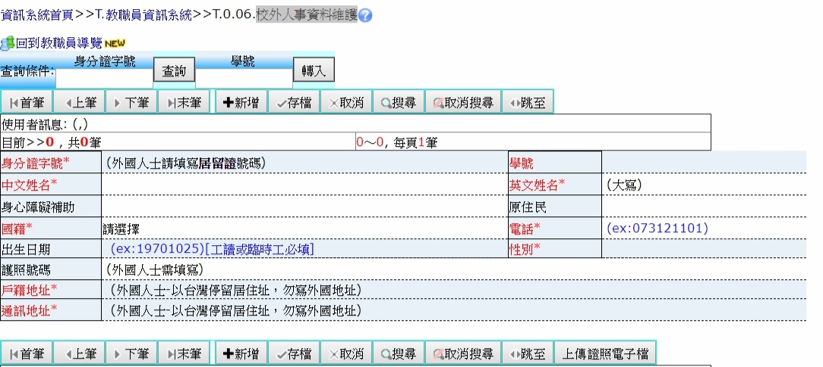
人事資料維護
校外人士或校內學生系統未有相關資料時,需至
【T.0.06.校外人事資料維護】以身分證字號新增維護。
https://wac.kmu.edu.tw/tea/team0006.php
校內學生
1.輸入學號→轉入
2.核對內容→存檔
校外人士
1.新增
2.輸入資料→存檔
※生日、性別必填!!!
※僑、外生記得填選國籍、護照號碼!!!

Slide 16
臨時工聘任
於臨時工系統進行聘任,於前3天上午10:00前將紙本合約(1式3份,雙面列印)送至高教深耕計畫執行總辦公室承辦人,承辦人核對後於前3天上午12:00前至人資室辦理臨時工報到程序。
送至執行辦公室的紙本合約或公文夾, 請標明教務企劃組,勿直接送至人資室
※若合約份數多，請提早送件※
※若有修改處,請承辦人蓋小章，聘任日期、薪資若有更動請重新列印。
※暑期請留意工作日：暑休假期間週二跟週五人資室不上班/不收件，故作業時程須較平日提早。

Slide 17
臨時工聘任-僑生、外生
聘任僑生、外籍生須附工作證、居留證紙本1份(每次簽約都要檢附) ,並確認工作證和居留證效期(期限需大於合約聘僱截止日),且系統需登錄居留證的發證日期。
境外生(包含僑生及外籍生)每週工作時數不得超過20小時 (註: 20小時為學校所有單位加總時數), 寒暑假除外。

Slide 18
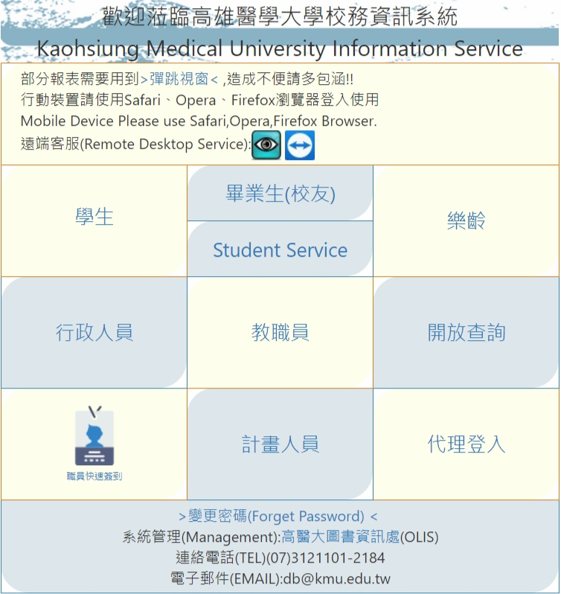
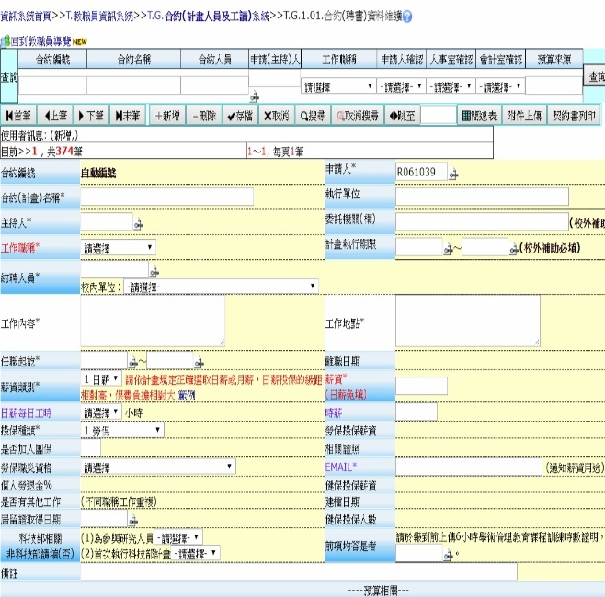
系統登入
申請／工作指導人登入「行政人員」 | 臨時工聘任系統
校務資訊系統 https://wac.kmu.edu.tw/ | T.G.1.01.合約(聘書)資料維護 https://wac.kmu.edu.tw/tea/teawok/teamg101.php

Slide 19
建檔重要提醒(範例)
項目內容 | 說 明
合約(計畫)名稱 | 114高等教育深耕計畫-UB002-A1教學創新精進
主持人 | 890300 張鈺堂
*工作職稱 | 3臨時工
工作內容 | 協助計畫行政事宜
工作地點 | 高雄醫學大學
執行單位 | 核心議題○
委託機關(構) | 教育部
計畫執行期限 | 114/01/01～114/12/31
時薪 | 190
投保種類 | 優先選擇：1勞保／另可依個案勾選：3勞健保 ※已領勞退金之校外人士,請勾選：2勞保職災
居留證取得日期 | 僑/外生須填
科技部相關 非科技部請填(否) | (1)為參與研究人員：N否 (2)首次執行科技部計畫：N否
EMAIL | R******@kmu.edu.tw
請依計畫填寫
各構面之核心議題主持人
或校外地點 ex : 高雄醫學大學至旗津區/那瑪夏區
請依計畫填寫
114/1/1起基本工資190元
填寫之EMAIL月底會收到人資室核薪提醒

Slide 20
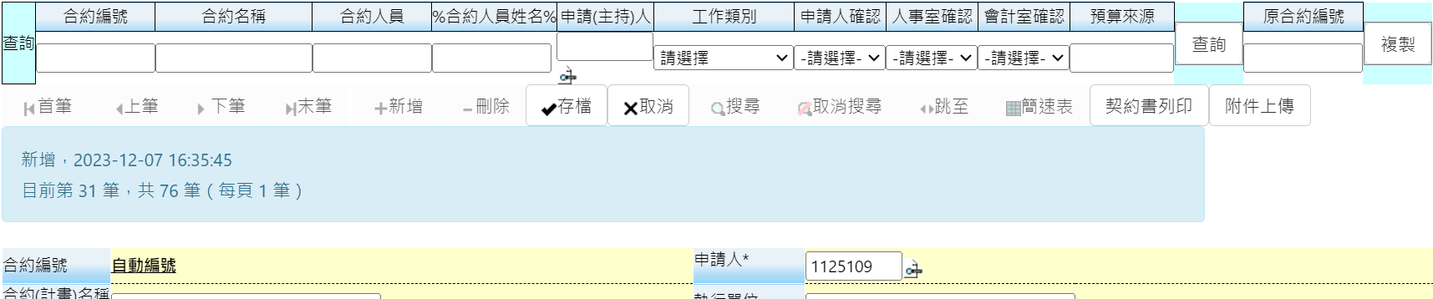
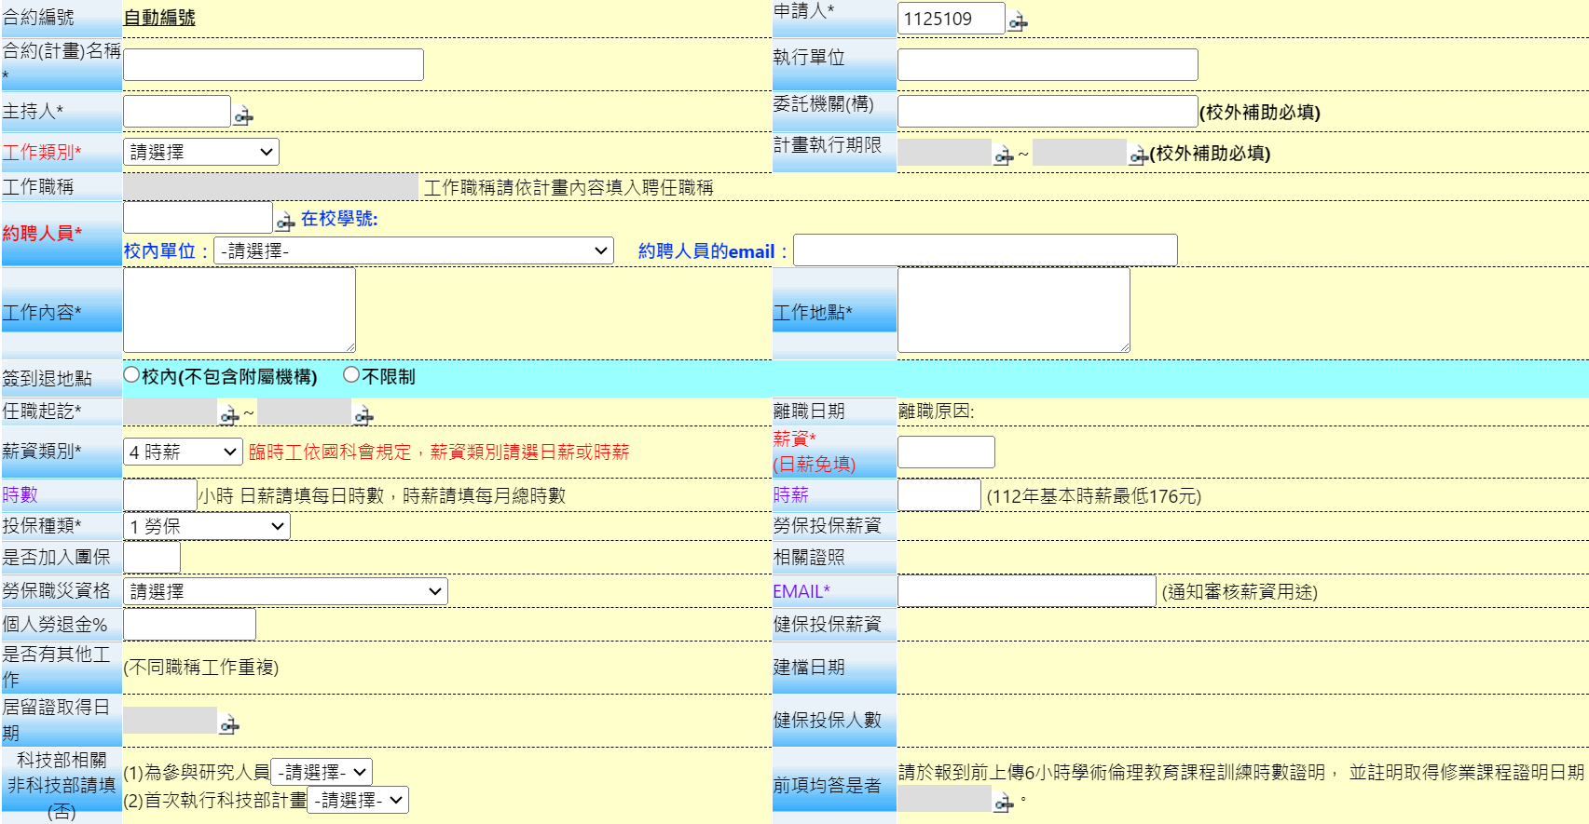
投保範例(上半部)
第二次可複製合約
第一次新增建檔
114高等教育深耕計畫-UB00X-XXX
「委託機關」請填教育部
工作類別選擇「臨時工」
1140101~1141231
「時薪」：聘用一個月以上
「日薪」：未滿一個月
「薪資」：時薪→月工時*190
日薪→日工時*190
114/1/1起基本時薪190元
僑/外生填居留證取得日

Slide 21
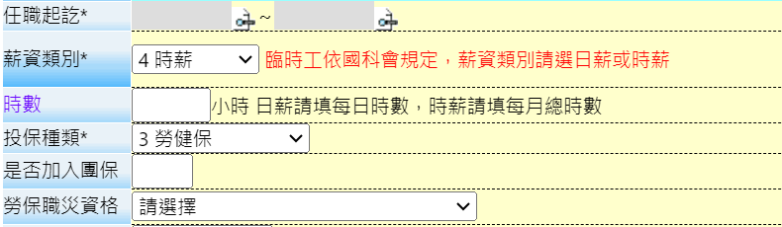
加保健保
請務必於聘用時同步提供該臨時工之「前一份工作之健保轉出單」連同合約送至深耕計畫執行總辦公室。
若不清楚是否有加保於公所者，請自行向健保局確認。
※健保以「薪資級距」計費,故契約須足月,日保無法加健保!
聘期需滿一個月！

Slide 22
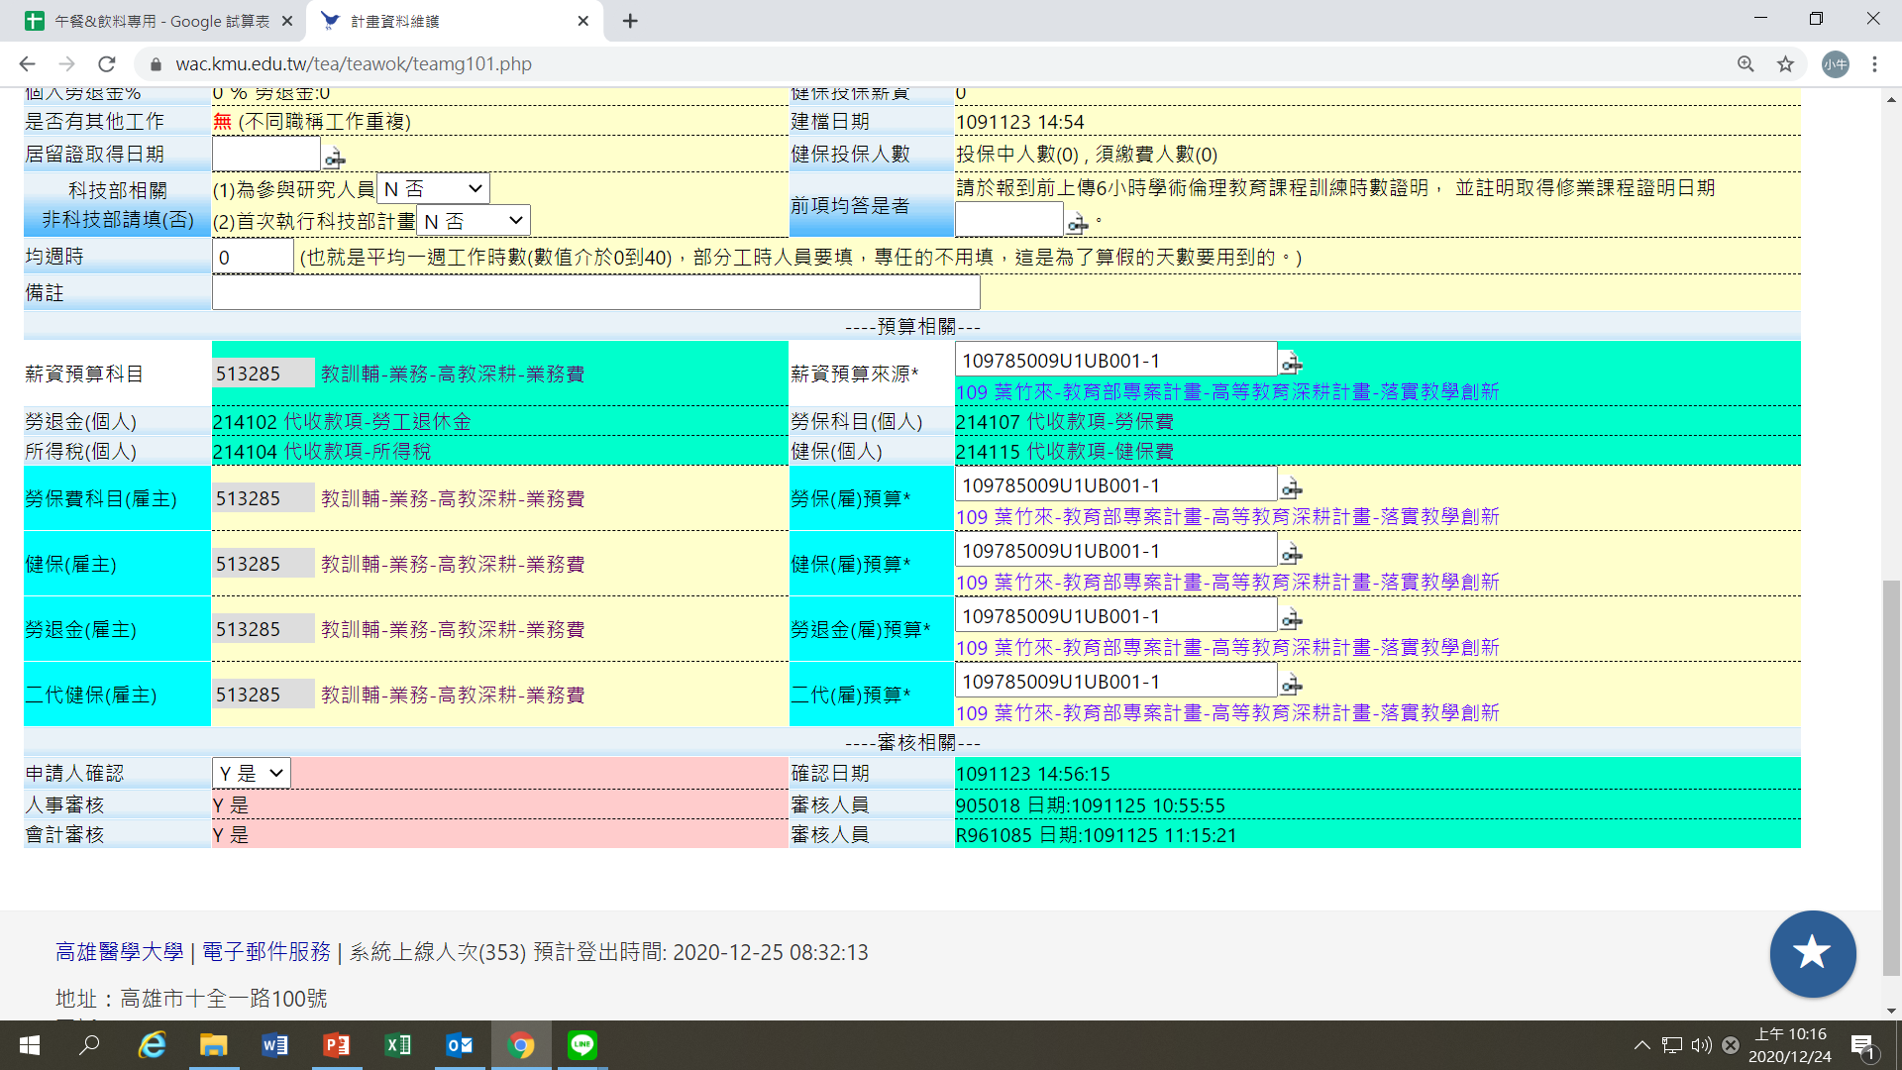
投保範例(下半部)
請依各計畫預算選擇
申請人確認之儲存
否：可保持編修功能
是：送出後不可編修(請務必確認才可以儲存)

Slide 23
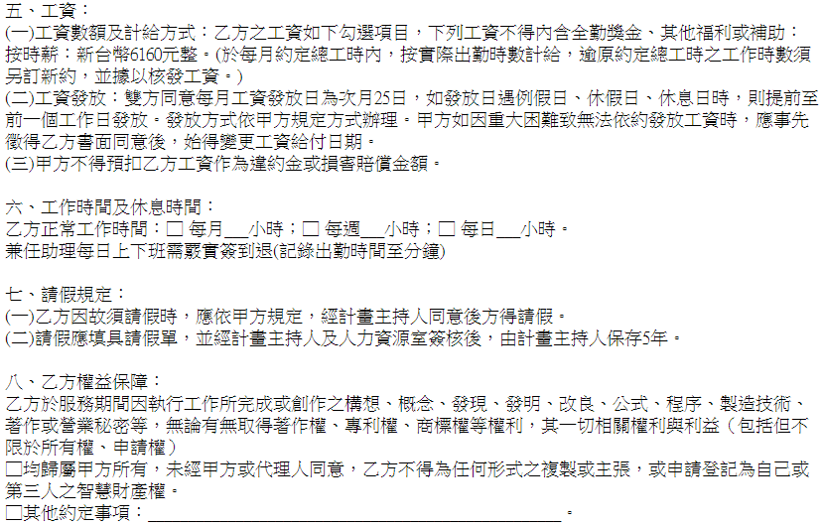
列印契約填寫項目-正面
※工作時間選項：
時薪→填寫當月總時數
日薪→填寫每日時數
※勾選「第八項-乙方權益保障」

Slide 24
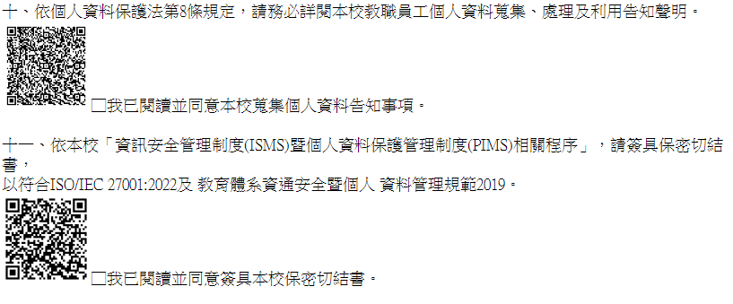
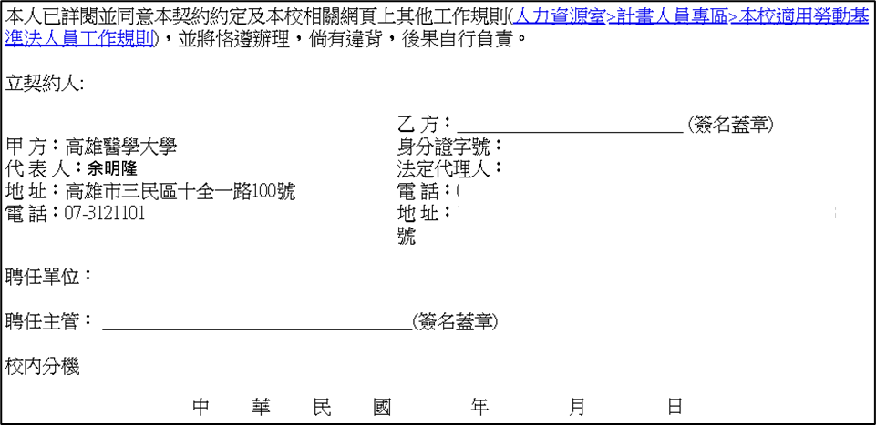
列印契約填寫項目-背面
※請受聘者了解並勾選：
「十-個資法保護規定聲明」及
「十一-保密切結書」
※請受聘本人親筆簽名，非親簽退件處理
※聘任主管用印

Slide 25
檢附資料
※存摺帳戶提供
請聘僱者擇一提供本人之「彰化銀行」,「元大銀行」或「郵局」存摺帳戶。並至校務資訊系統T.0.09.廠商及校外人士銀行帳號維護登錄，學生自行至學生資訊系統維護，如有相關疑問可洽出納組。
※聘任外籍生、僑生須附工作證、居留證
※加保健保者，須提供健保轉出單

Slide 26
三、臨時工簽到退

Slide 27
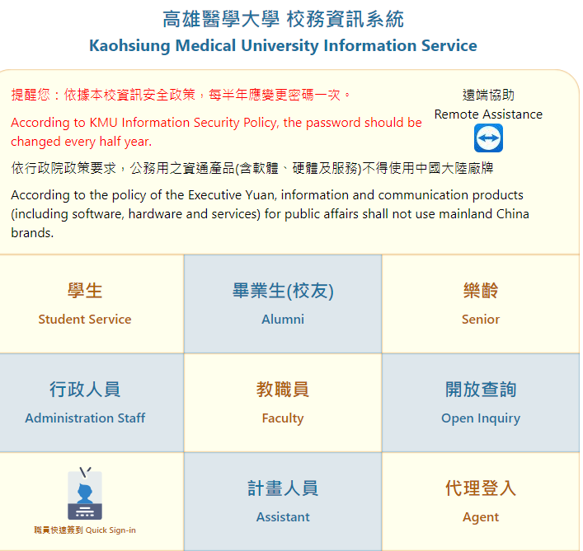
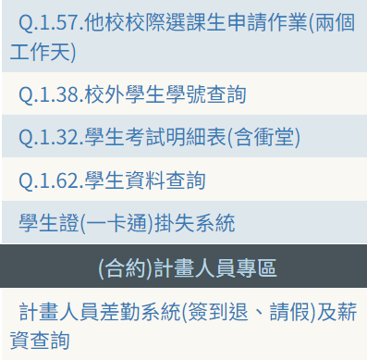
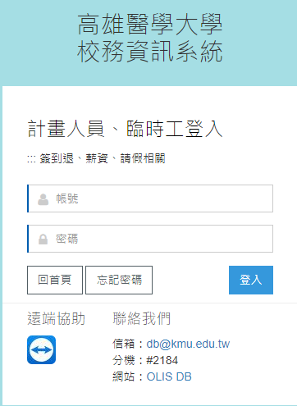
臨時工簽到退操作
臨時工『簽到退』請登入資訊系統(wac)→開放查詢→臨時、計畫人員簽到退＆薪資→登入帳號密碼(帳號密碼皆為身份證全碼)
步驟1:開放查詢 | 步驟2:登入帳號密碼 | 步驟3:簽到退＆薪資
https://wac.kmu.edu.tw/ | 計畫人員差勤系統及薪資查詢 | 帳號密碼皆為身份證全碼

Slide 28
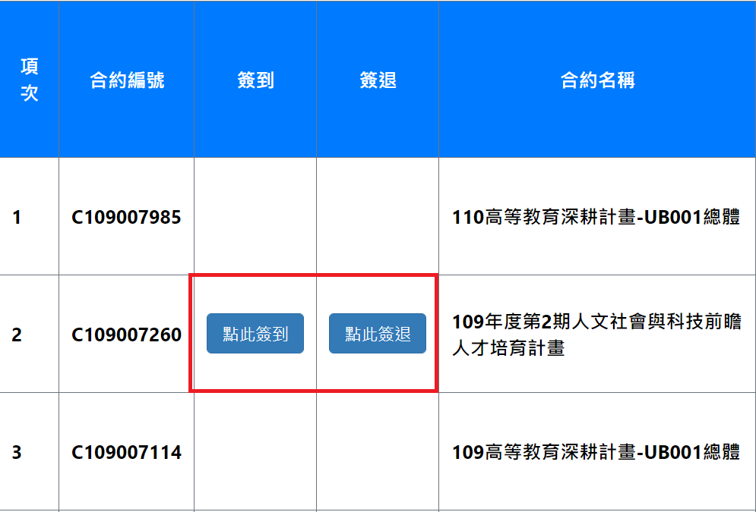
臨時工簽到退操作
步驟4： 勞動契約會依簽約日期顯示於列表 請依約定好之上班時間『簽到退』

Slide 29
簽到退管理
T.G.1.03.合約人員簽到退
申請/工作指導人員，請於定期複核並驗算臨時工簽到退之資料，若有異常情形，請盡快查明並協助補正，勿累積至月底；若有編修，請更正確認後『存檔』，若簽到退異常系統將自動寄e-mail通知主持人及申請人，請提醒臨時工避免打卡異常。
※請務必避免深夜打卡或打卡超過晚上10:00

Slide 30
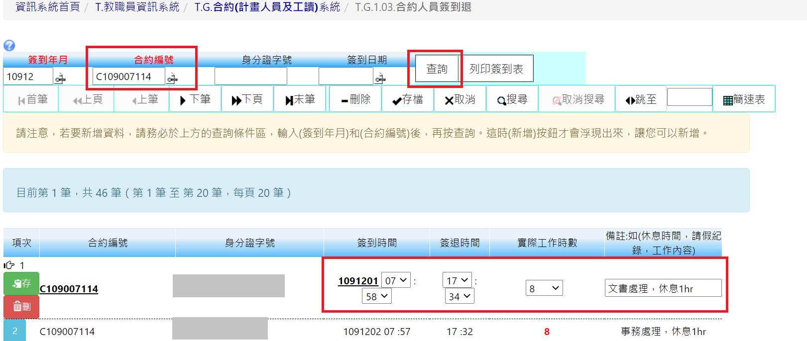
查詢簽到退紀錄表
可用「查詢」功能調閱工讀生明細並可單筆「列印簽到表」
簽到時間：請複核並驗算時數,若有誤植,可調整時間
實際工作時數：採人工計算KEY入系統
備註：請務必填寫工作項目

Slide 31
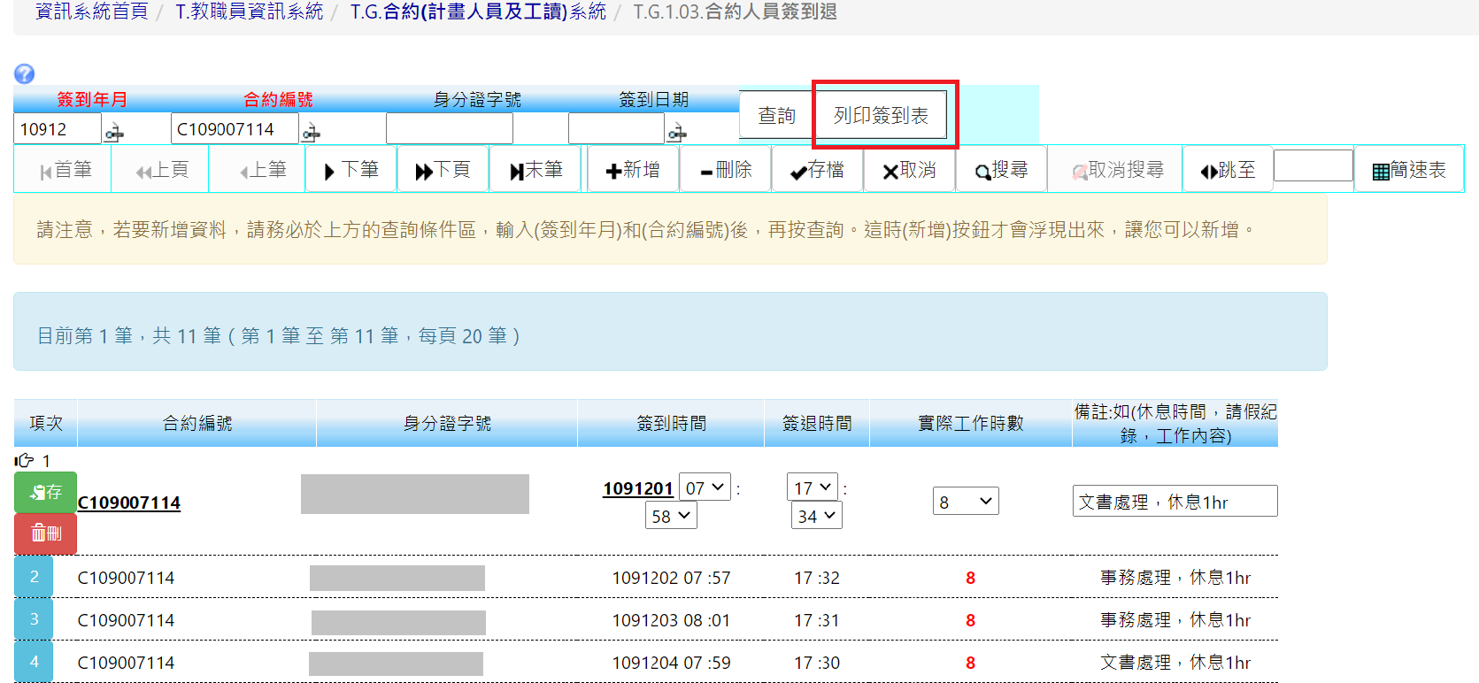
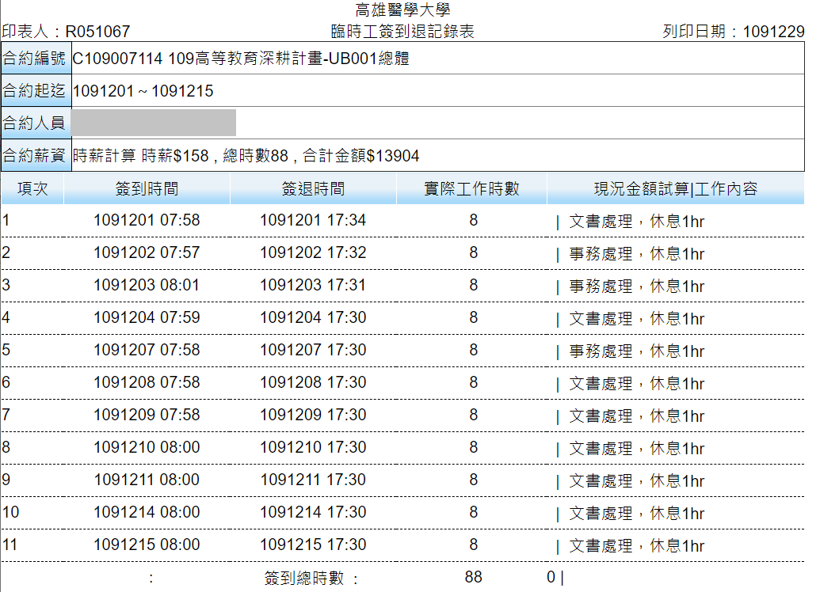
列印簽到退紀錄表
*臨時工簽到退紀錄表
電腦跳出視窗,可按列印

Slide 32
簽到退紀錄表核對及送件
每月26日-28日請於系統登入薪資冊金額,同步完成核對工讀生簽到退內容是否與合約相符(須至當月月底)
紙本簽章：工讀生本人,工作指導人員及計畫主持人, 並核對系統薪資無誤後;送予總辦複核薪資金額
每月月底(30日或31日)前,請列印整月簽到退記錄至總辦
工讀生
親簽
承辦
用印
聘用主管用印

Slide 33
簽到退紀錄表注意事項
乙方正常工作時間，每日不超過8小時，每週不得超過40小時。
每7日中至少應有2日之休息，其中1日為例假，1日為休息日，國定假日不可排班，並依勞動基準法、勞工請假規則及性別工作平等法給假。
乙方連續工作4小時，至少應有30分鐘之休息。
※僑、外生每週不得超過20小時
※時數涵蓋於本校各單位兼差
※國定假日出勤薪資雙倍

Slide 34
四、薪資冊維護

Slide 35
薪資冊維護
T.G.1.02.合約(聘書)薪資冊維護
每月26日~28日開放薪資維護,如遇連續假期日期調整將提前通知
系統計算若有出入,請自行修改薪資,注意需與簽到退時數金額相符
人資室出清冊：原則上皆使用此方式,由人資室統一轉出薪資清冊
自行出憑證：薪資維護異常、12月份之薪資(鑒於年底關帳因素)使用。需自行列印憑證並核章
工讀生簽到退表單：請依規定於每月月底前(30或31日)交予高教深耕計畫執行辦公室複核及送件會計
建議於26日轉薪資冊前自行確認經費餘額是否足以支應臨時工薪資(含雇主負擔)

Slide 36
薪資冊維護
系統欄位相互連動：
T.G.1.02.合約(聘書)薪資冊維護與T.G.1.03.合約人員簽到退
系統將勾稽「T.G.1.03合約人員簽到退」系統實際已簽到退之時數核算薪資。請承辦人員確認及維護其聘任人員的薪資與簽到退。
※若顯示簽到退異常或薪資不符, 請盡速查明原因

Slide 37
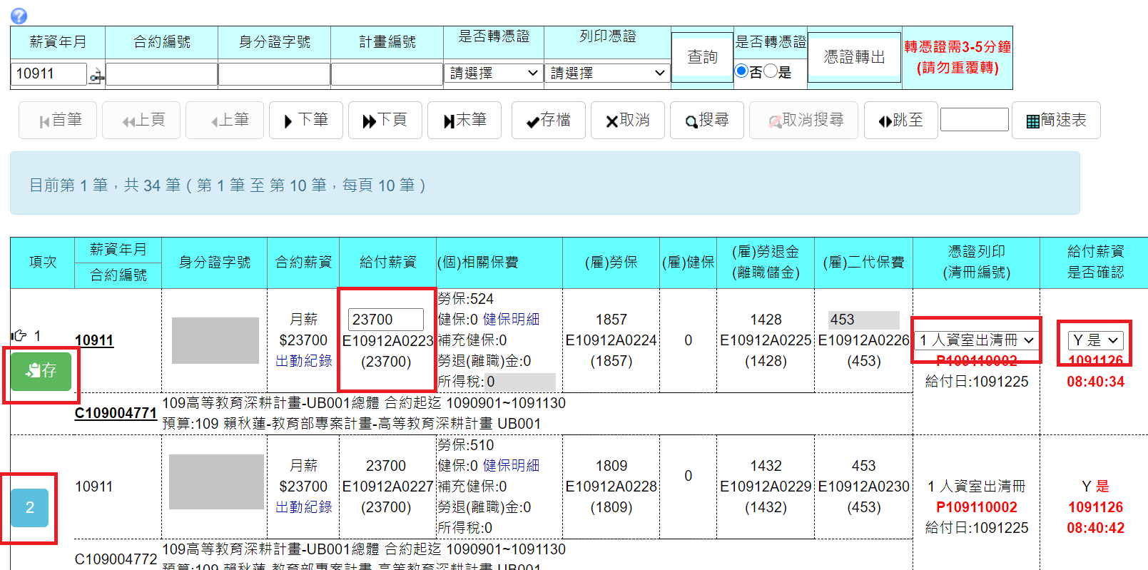
薪資冊維護-人資出清冊
人資室出清冊範例：
存檔後無法修正，
請務必確保資料正確!!!
1
維護薪資
2
選人資室出清冊
4
按存檔
3
選"是"
5
下一筆

Slide 38
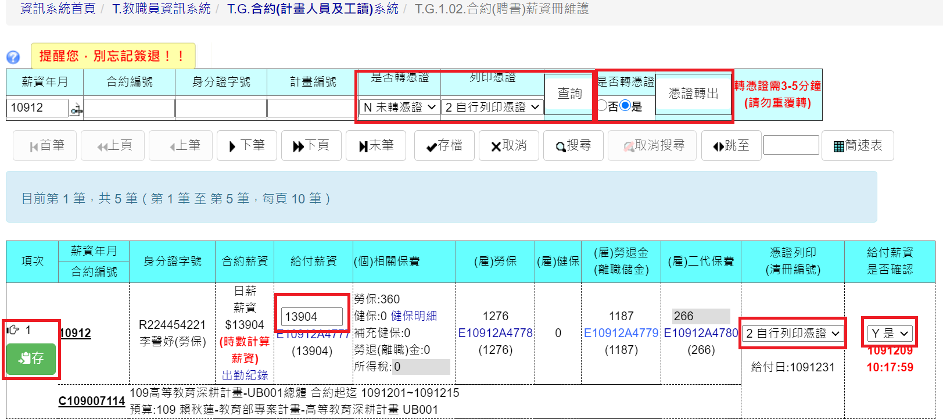
薪資冊維護-自行列印憑證
自行列印憑證範例 ：
※自行列印的功能,
薪資維護異常或12月份核銷時使用
5
按查詢
6
選”是”按憑證轉出
1
維護薪資
4
按存檔
2
選自行列印憑證
3
選"是"

Slide 39
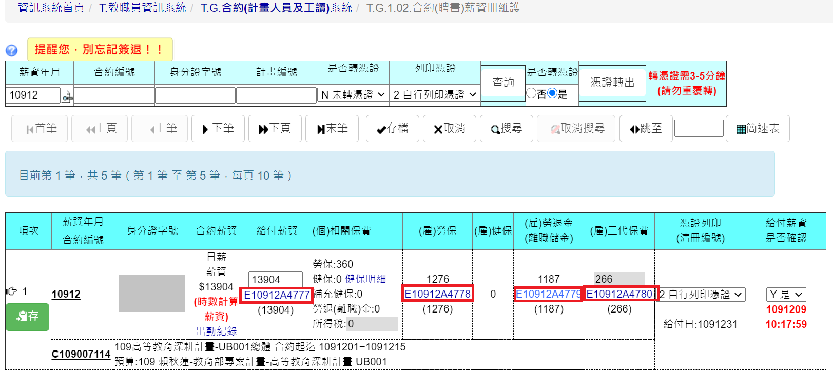
薪資冊維護-轉出憑證
自行列印憑證範例 ：
※自行列印的功能,
薪資維護異常或12月份核銷時使用
點選四張憑證(藍色憑證號碼)，並列印紙本。

Slide 40
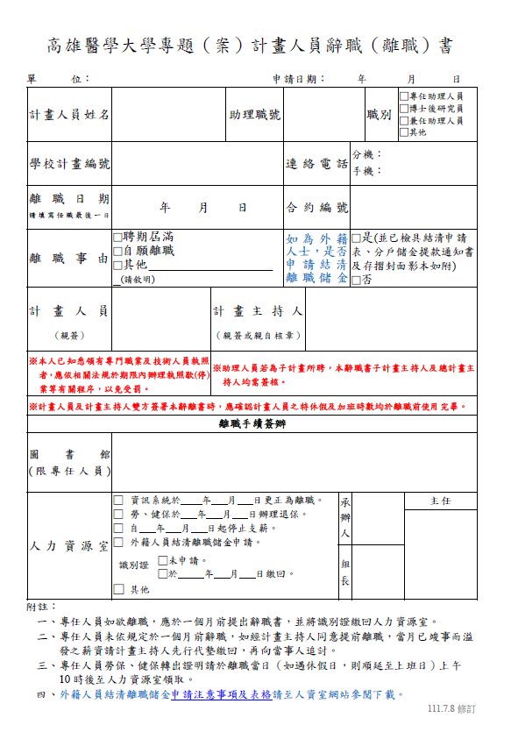
離職申請 (提早解約)
離職書助理編號部分請填上「身分證字號」，也須符合離職日前3日上午12點前送件
承辦單位讓計畫主持人用印後，送至總辦收件，再由總辦送件人資室辦理
離職申請書，若有任何「修改處」均需雙方用印or簽名
身分證字號

Slide 41
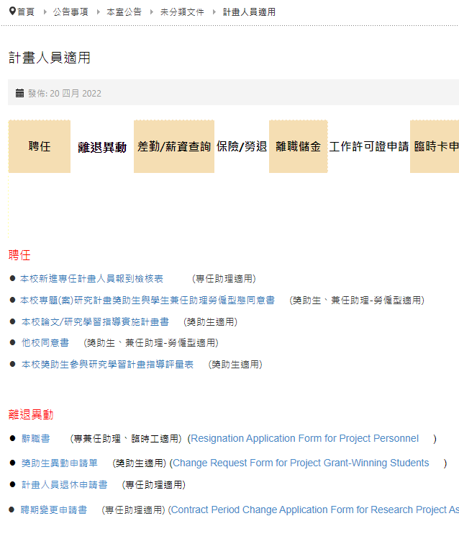
相關人員諮詢方式
執行辦公室 | 人資室 | 各式表單下載
https://hesp.kmu.edu.tw/ | 相關資訊參考 | 人資室各式表單下載
康文豪 助理 分機: 2074 R131058@kmu.edu.tw | 謝孟君組員 分機: 2071 mchsieh@kmu.edu.tw
若有疑問請先
聯絡執行辦公室
請避免直接寄信人資室諮詢
請優先詢問執行辦公室

Slide 42
敬．請．指．導

